Slide 1
Encuentro regional
de partnerschaft
“año jubilar para proteger los bienes de la creación”
Mons. Richard Daniel Alarcón Urrutia
Obispo de Tarma

Slide 2
Encuentro celebrativo por los 25 años
Acción de gracias por caminar juntos y por los dones recibidos
INTRODUCCION
La Partnerschaft ha sabido responder a los desafíos de la coyuntura eclesial y social
Frente a la coyuntura actual queremos ofrecer a Dios un Año Jubilar por los 25 años

Slide 3
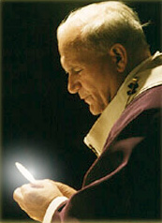
U N A M I R A D A D E F E
DESDE BENEDICTO XVI
Mensaje de la Paz 2010, Encíclica Caritas in Veritatis
Documento de Aparecida
Mensaje de la Paz del Beato Juan Pablo II
Mirar la situación actual de los bienes de la creación

Slide 4
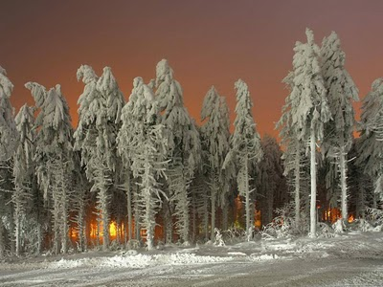
UNA MIRADA DE HERMANOS
Somos hermanos que estamos en permanente aprendizaje
Vivimos en un único mundo: Casa común
Dos visiones de un único mundo
Hermanados por la fe y la solidaridad

Slide 5
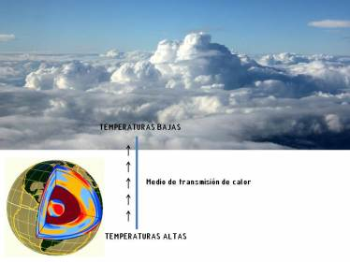
LOS SIGNOS DE LOS TIEMPOS
Expresión del Vaticano II para la renovación de la Iglesia
Los padres conciliares leyeron el mensaje del tiempo del concilio y dieron como respuesta una iglesia como signo del reino de Dios
Revisemos el sentido bíblico de la expresión:
Mt 16,1-4 y 11,2-6. Signos de Jesús en Juan
No es un estudio ni análisis de la realidad, ni ver desgracias o catástrofes que ocurren

Slide 6
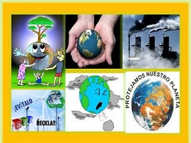
Es saber reconocer la presencia de Cristo y el Reino de Dios que ha irrumpido en el tiempo y está actuando.
El signo de Dios es Jesucristo y el Reino
Dios no es indiferente: actúa salvando
Vamos a ver el tiempo que nos ha tocado vivir para leer lo que Dios nos dice de los bienes de la creación

Slide 7
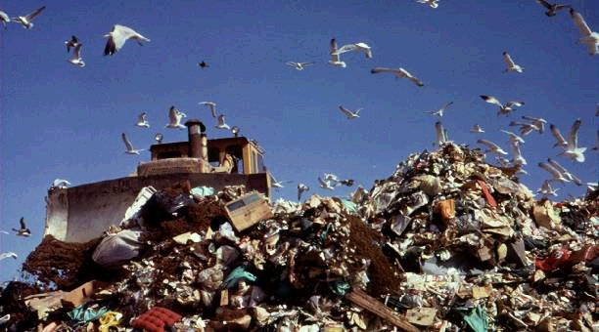
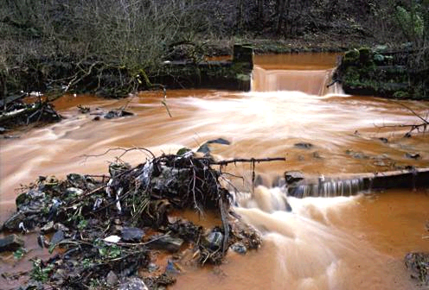
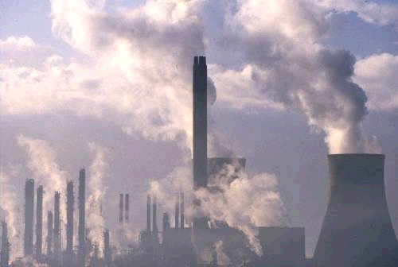
LA CRISIS
ECOLOGICA
PREOCUPACIÓN
DE LA
IGLESIA

Slide 8
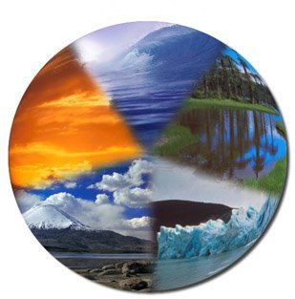
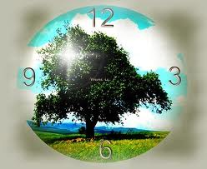
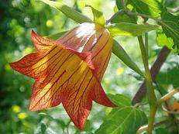
Cambio climático
Desertificación
Deterioro y pérdida del campo agrícola
Contaminación de ríos y capas acuíferas
Pérdida de biodiversidad
Aumento de desastres naturales
Deforestación de áreas
ecuatoriales y tropicales

Slide 9
En los seres humanos hay prófugos ambientales y conflictos socio ambientales
Es un atentado contra los derechos a la vida, la vivienda, la salud y el trabajo.
El Papa nos advierte de una gran amenaza
Destrucción de la naturaleza y de la vida humana
La rebelión de la naturaleza contra el hombre

Slide 10
El ritmo actual de explotación irracional de la naturaleza pone en peligro la disponibilidad de algunos recursos naturales (petróleo, agua, alimentos, especies animales, etc)
La raíz de esta realidad está en una visión equivocada del hombre, de la naturaleza y del desarrollo humano.
Ambición egoísta del lucro y satisfacción sin medida de las necesidades (reales y superfluas)

Slide 11
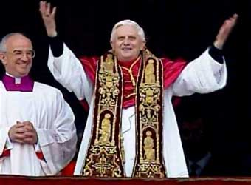
EL SIGNO DEL REINO EN LA CREACIÓN
PROPUESTAS DE BENEDICTO XVI

Slide 12
1-DIMENSIÓN CONTEMPLATIVA
Es un don de Dios para todos, no fruto del azar ni de la evolución
En su belleza reconocemos el amor de Dios
Una sola creación: hombre y naturaleza
Reforzar y renovar la alianza entre el hombre y la naturaleza
El hombre es administrador y responsable
Hay que respetar lo que Dios ha creado y salvaguardarlo para todos

Slide 13
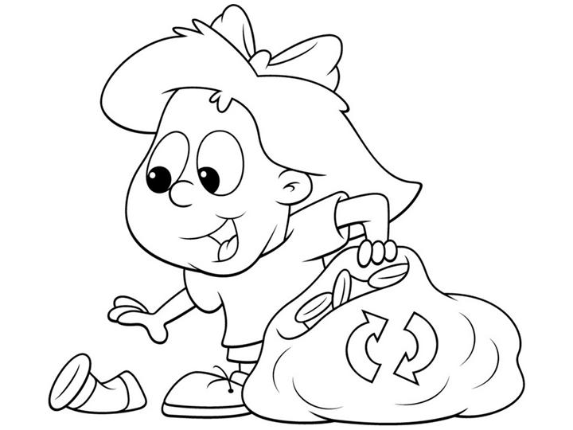
2-CONVERSIÓN A LA RESPONSABILIDAD
“Ha llegado el momento de un cambio de mentalidad efectivo que lleve a todos a adoptar nuevos estilos de vida”
Sobriedad, menos consumismo.
La situación que vivimos no es fatalismo, es una ocasión de discernimiento y de nuevas proyecciones.
Tengamos en cuenta, con confianza y valentía, experiencias positivas que se han realizado.
Tomar conciencia que la responsabilidad es de todos

Slide 14
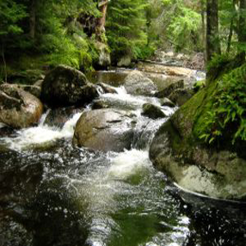
3- UNA EDUCACIÓN ECOLÓGICA
Formar la conciencia ecológica desde una teología y moral de la creación
Redescubrir los valores para el cuidado de los bienes de la creación
Educar para salvaguardar la creación para las futuras generaciones
Una educación que integre lo humano y lo ambiental. Responsabilidad y deber.

Slide 15
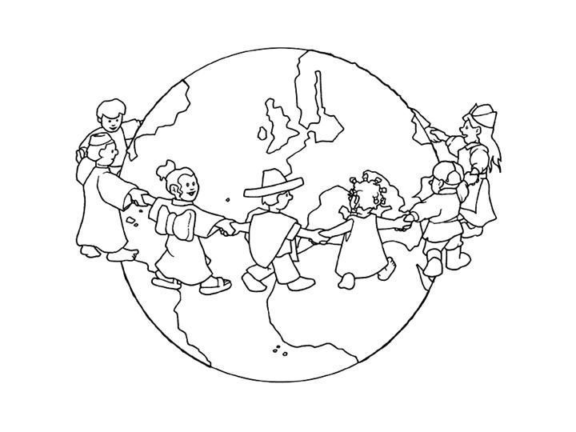
4- IGLESIA PROFÉTICA
La iglesia llama la atención con energía sobre la relación entre el creador, el ser humano y la creación
La crisis ecológica tiene un carácter
ético
“La iglesia se siente en el deber de ejercer su responsabilidad respecto a la creación, también en el ámbito público, para defender la tierra, el agua y el aire, por el hombre”.

Slide 16
“Resulta sensato hacer una revisión profunda y con visión de futuro, del modelo de desarrollo, reflexionando sobre el sentido de la economía y su finalidad, para corregir sus disfunciones y distorsiones”
La iglesia proclama un cambio de modelo del desarrollo global por un desarrollo humano integral que respete los bienes de la creación.
Respeto a la ecología humana y ambiental.

Slide 17
5- SOLIDARIDAD FRENTE A LA CRISIS
Es urgente una solidaridad en el espacio y en el tiempo
Una solidaridad intergeneracional: no dejar pasivos a las futuras generaciones
Usar los recursos naturales responsablemente, sin consecuencias negativas para los seres vivos, sin dañar la fecundidad de la tierra, sin privatizar lo que está destinado al bien común.

Slide 18
Una renovada solidaridad intrageneracional.
Apoyo entre países ricos y pobres.
Planificar el futuro de los recursos no renovables con la participación de los países pobres.
Asistencia y transferencia de conocimientos y tecnologías limpias.
Búsqueda y aplicación de energías con menor impacto ambiental.

Slide 19
Redistribuir los recursos energéticos para que los países pobres tengan acceso a ellos
Investigación científica y tecnológica para una gestión del medio ambiente y los recursos del planeta
Aprovechar la energía solar
Priorizar la cuestión del agua y el sistema hidrogeológico global

Slide 20
Desarrollo rural de pequeños agricultores.
Políticas de gestión para los bosques.
Tratamiento de desperdicios.
Sinergias para contrarrestar el cambio climático y la lucha contra la pobreza.
Superar el predominio de los intereses particulares por el sentido de subsidiaridad.
Superar la lógica del mero consumo para promover otras alternativas indoagrícolas

Slide 21
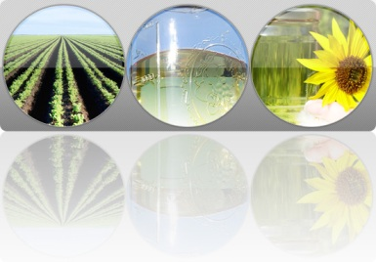
CONCLUSION

Slide 22
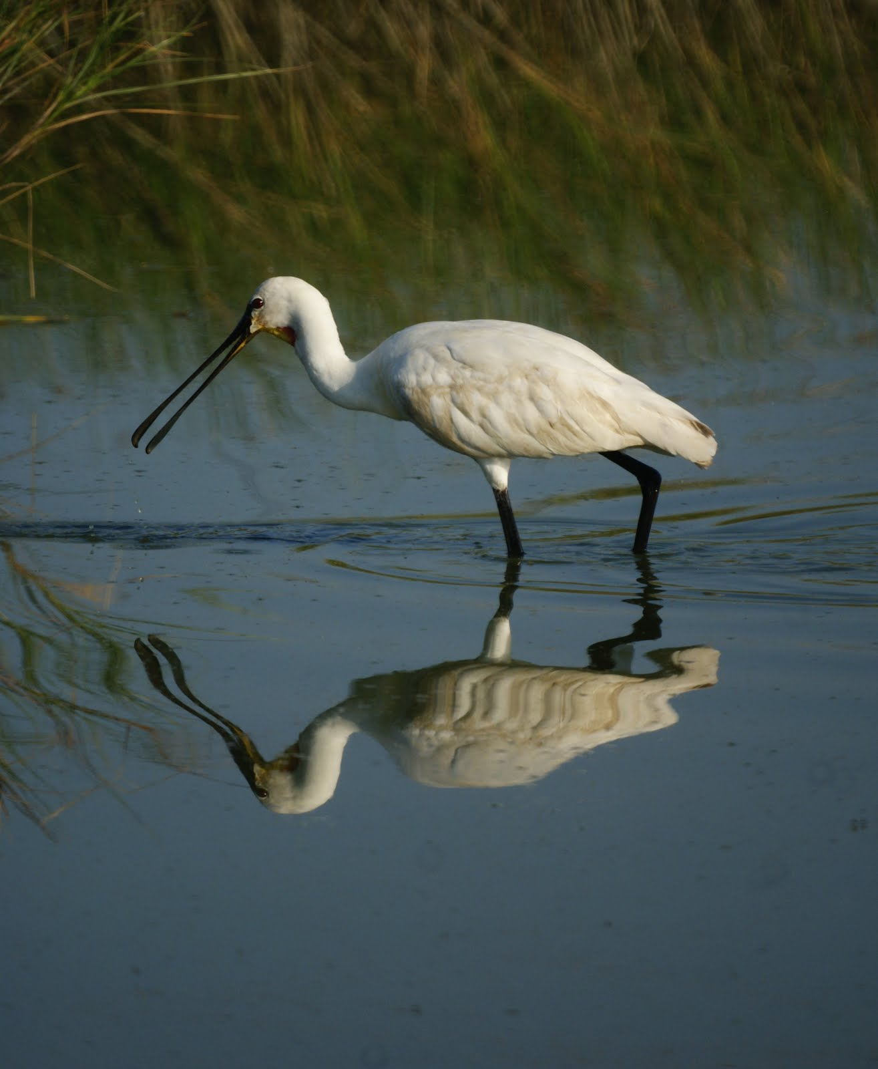
“No se puede permanecer indiferentes ante lo que ocurre en nuestro entorno, porque la degradación de cualquier parte del planeta afecta a todos”
Nuestras partner parroquias están llamadas a ser signos del reino en medio de su realidad ambiental.
Conocer su propia realidad y plantear alternativas en base a las propuestas del Papa

Slide 23
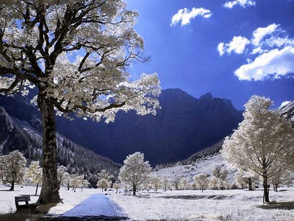
La mejor forma de celebrar nuestro jubileo será un renovado compromiso por seguir construyendo el reino de Dios, protegiendo los bienes de la creación con una actitud contemplativa, de conversión y educación ecológica, con valentía profética y propuesta solidaria.
Proclamamos juntos el Cántico de las Creaturas.

Slide 24
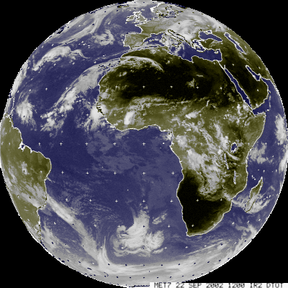
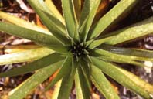
Muchas Gracias

